Slide 1


Aprendizaje Reforzado

Slide 2

Rafael Crescenzi
Actuario / Master en Data Mining
rafael.crescenzi@Gmail.com
https://www.linkedin.com/in/rafael-crescenzi
https://www.kaggle.com/nickel
https://github.com/Argentan

Slide 3
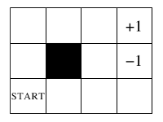
Aprendizaje Reforzado
Son una serie de técnicas orientadas a lograr agentes de software que pueda tomar acciones en un ambiente

Slide 4
Inteligencia Artificial
En ciencias de la computación, una máquina «inteligente» ideal es un agente racional flexible que percibe su entorno y lleva a cabo acciones que maximicen sus posibilidades de éxito en algún objetivo o tarea.

Slide 5
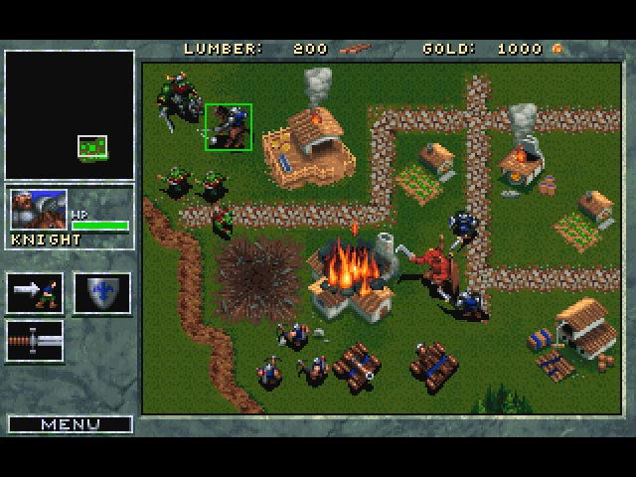
Inteligencia Artificial 90s

Slide 6
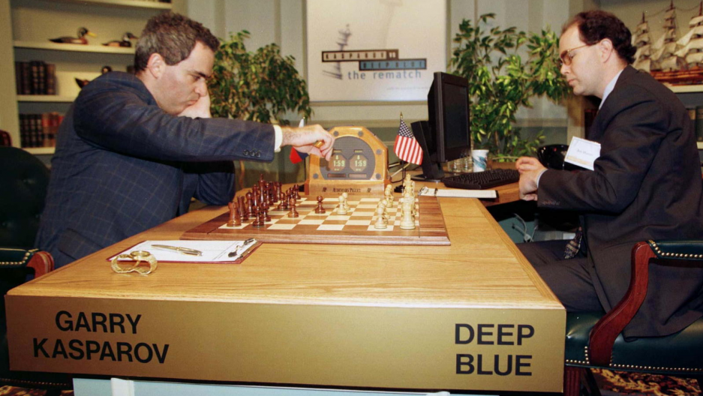
Inteligencia Artificial Fines 90s

Slide 7
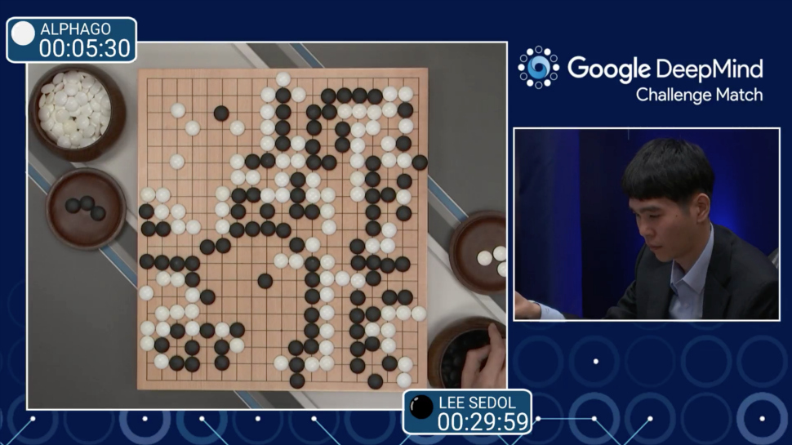
Aprendizaje Reforzado

Slide 8
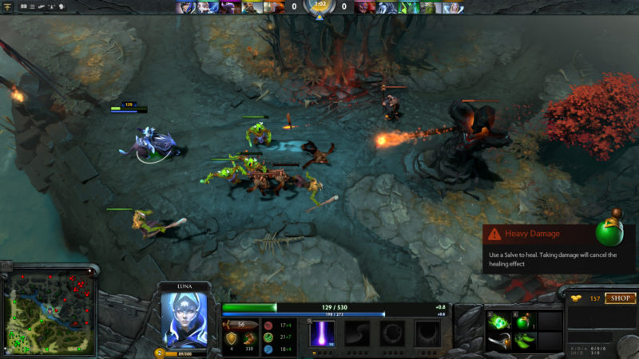
Aprendizaje Reforzado

Slide 9
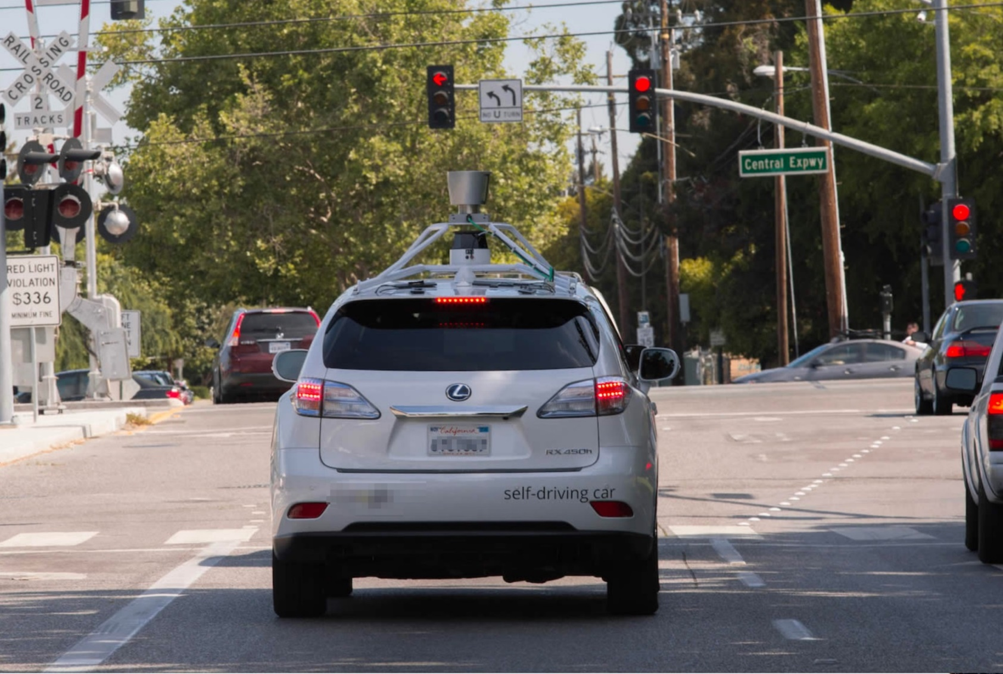
Aprendizaje Reforzado

Slide 10
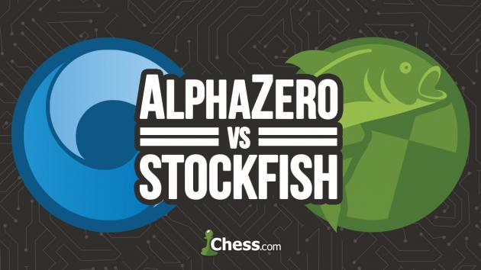
Aprendizaje Reforzado

Slide 11

Gracias

